Slide 1

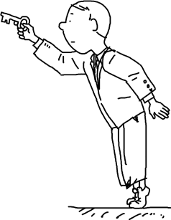

互
用
交
户
图标设计作业展示
小组成员：周成杰、马威

Slide 2
用户交互技术_hw1
目录
Contents
设计灵感
设计效果
优劣评估
改进提升

Slide 3
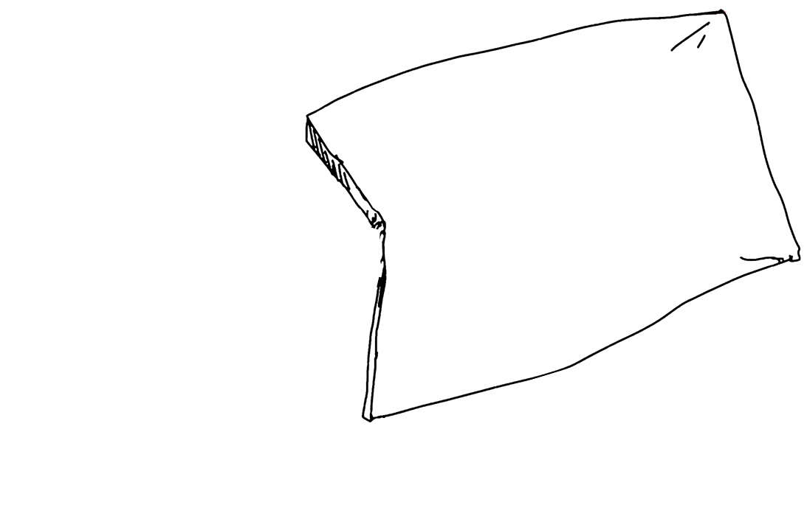
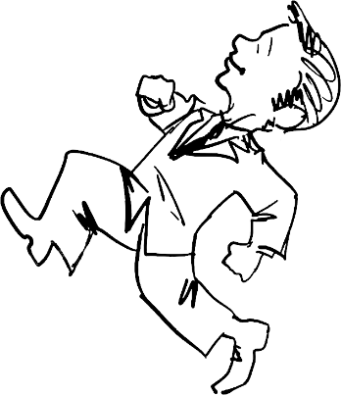
PART1
设计灵感

Slide 4
用户交互技术_hw1
实现
分析
灵感
设计
画初稿+配合找到的主题配色方案进行简单渲染
每一个图标应当如何展示出它的功能
由篮球的例子联想，是否能以一个主题来主导图表的设计（牛奶盒）
曾尝试过使用比较经典的图标方式，但较为缺乏设计感，尤其是选择了设计平面风格的图标后

Slide 5
PART2
设计效果

Slide 6
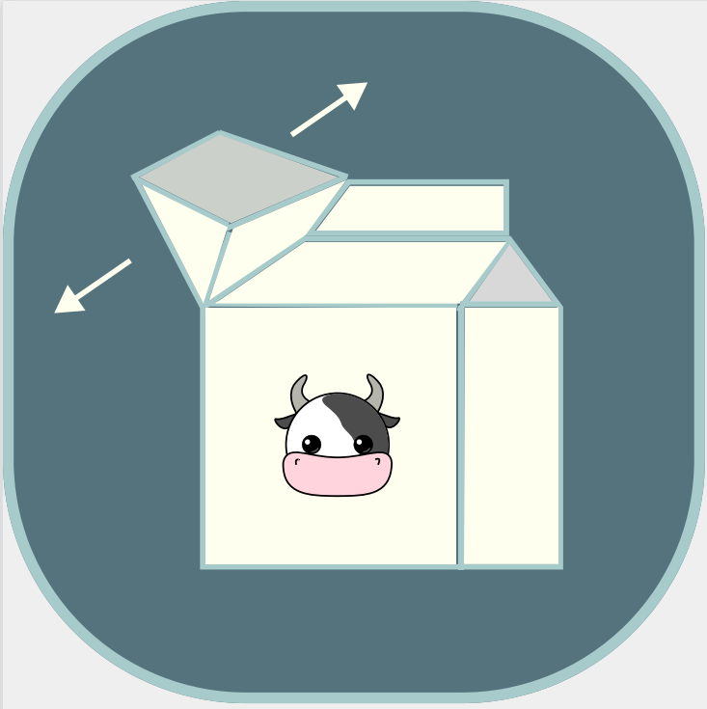
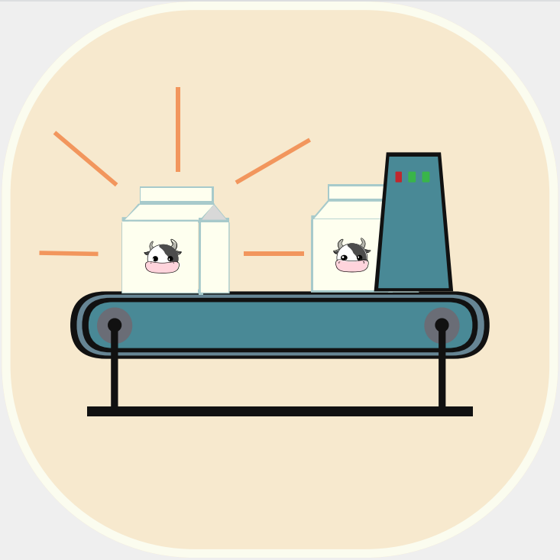
用户交互技术_hw1
open folder
create folder

Slide 7

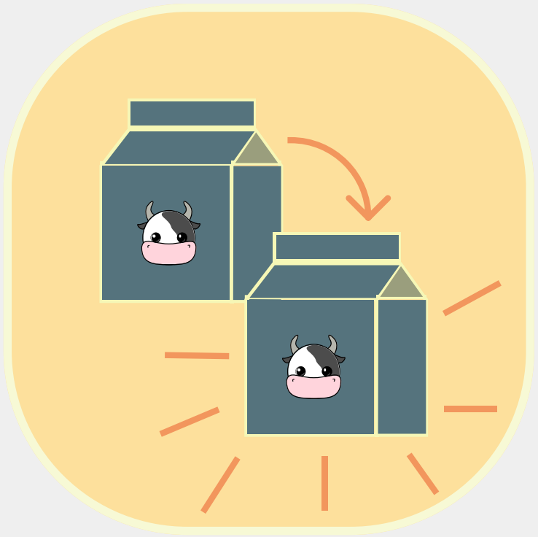

用户交互技术_hw1
cut
copy
paste

Slide 8


用户交互技术_hw1
search
delete

Slide 9
PART3
优劣评估

Slide 10















用户交互技术_hw1
！
用户频繁应用时可能出现辨认错误
设计较为单一
平面风格，不够精美
√
主题明确
简洁清明
图标符合功能要求

Slide 11
PART4
改进提升

Slide 12
用户交互技术_hw1
增强功能性
让用户更快识别图标功能
调整配色方案
使图标风格更为接近
提高渲染能力
保持功能性同时更好看

Slide 13
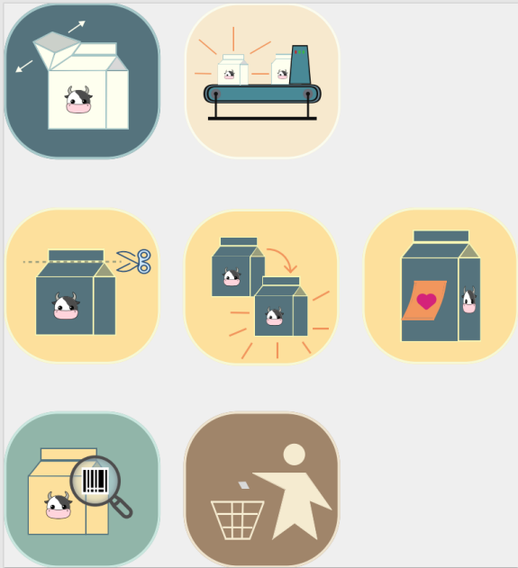
用户交互技术_hw1

Slide 14
互
用
交
户
谢谢您的观看
小组成员：周成杰、马威
PPT模板 http://www.1ppt.com/moban/

